Slide 1
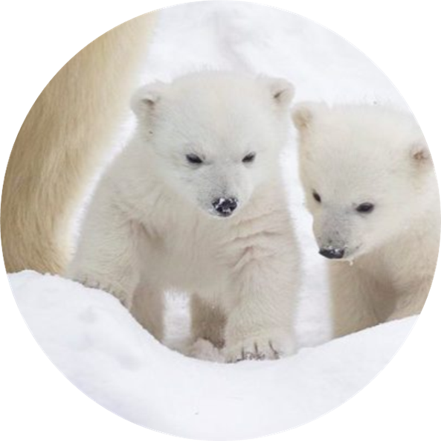
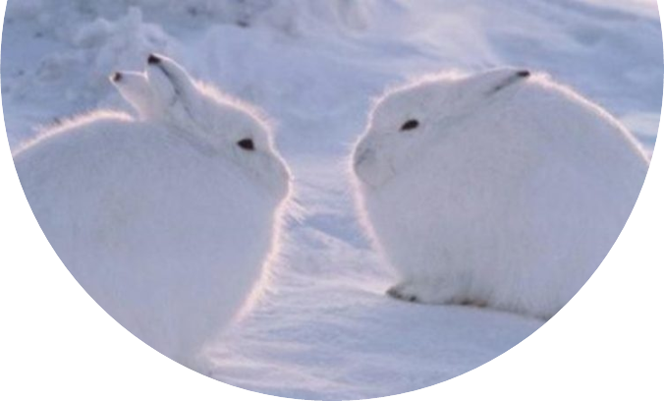
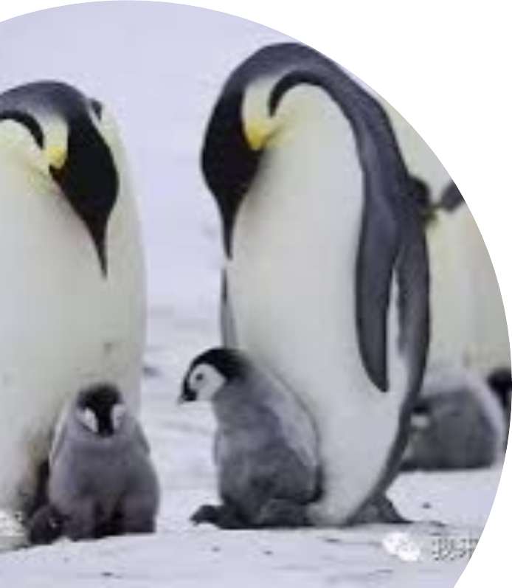
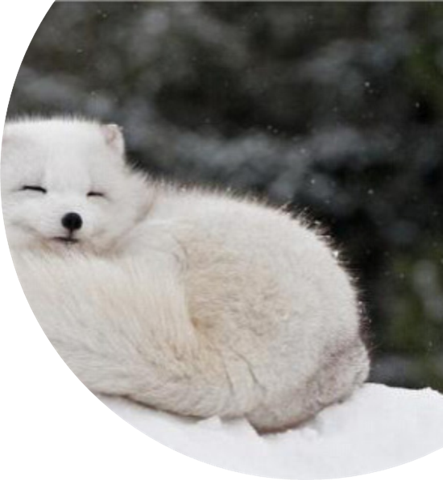
極地動物
極地
組員:吳亮緹、黃絜、方泳築

Slide 2
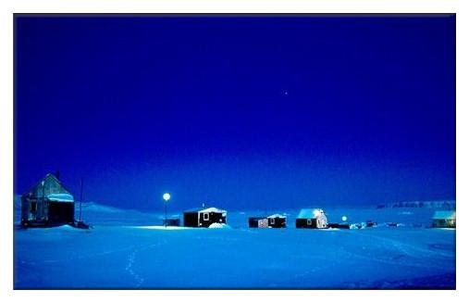
極地特色
極地晝夜的長短隨季節有很大的變化。在極地的申心點附近，半年全是白晝，而另半年則全是夜晚。

Slide 3
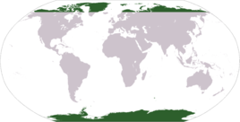
北極
南極

Slide 4
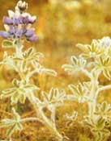
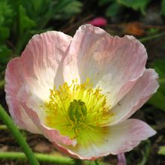
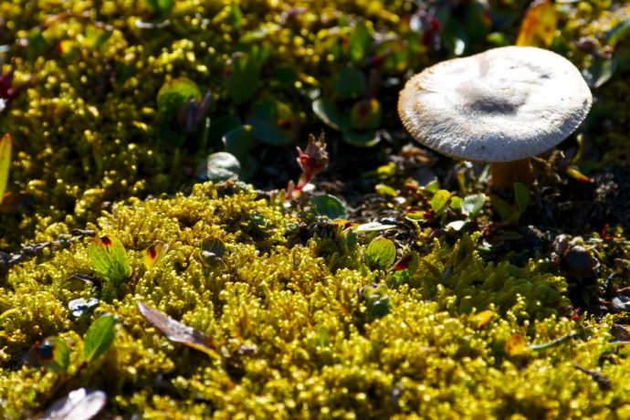
極地植物
北極野花
苔原
北極罌粟花,

Slide 5
極地動物

Slide 6
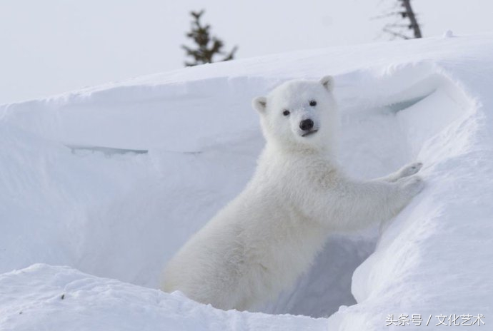
北極熊
分布：北極
主要食物:海豹
面臨的問題：海冰減少、人類捕殺

Slide 7
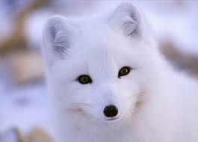
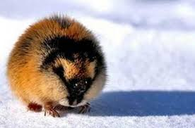
北極狐
主要食物:旅鼠。
分布:北冰洋的沿岸地帶及一些島嶼上的苔原地帶。
面臨問題:毛皮被做成布料等…

Slide 8
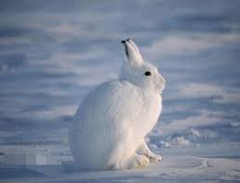
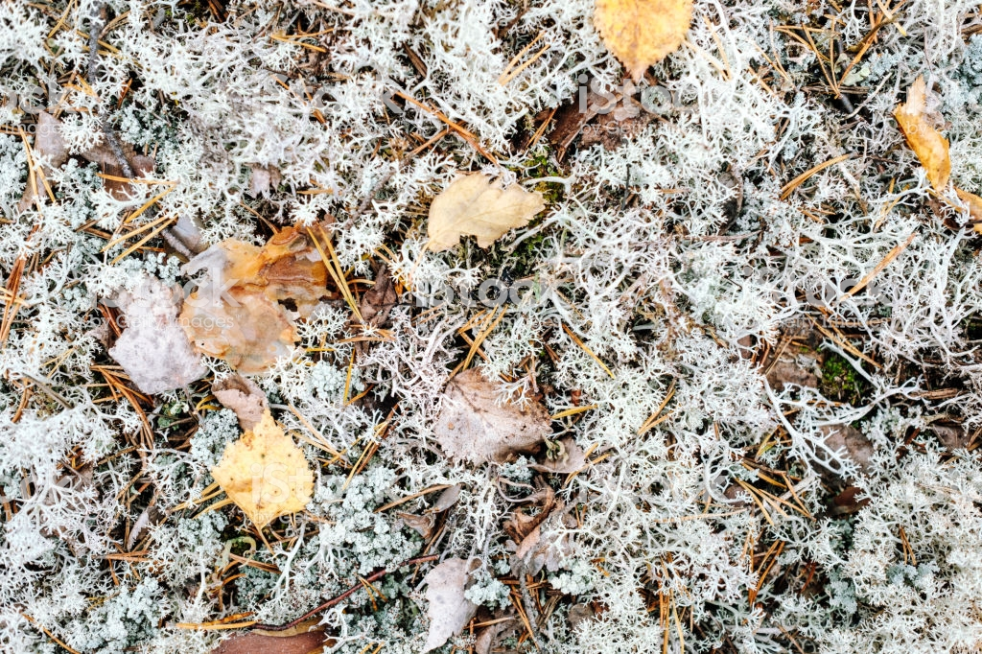
北極兔(雪兔)
分布:北極苔原地帶
主要食物:苔蘚、地衣，但
在它們的胃中也發現魚類
馴鹿肉。
地衣
地衣

Slide 9
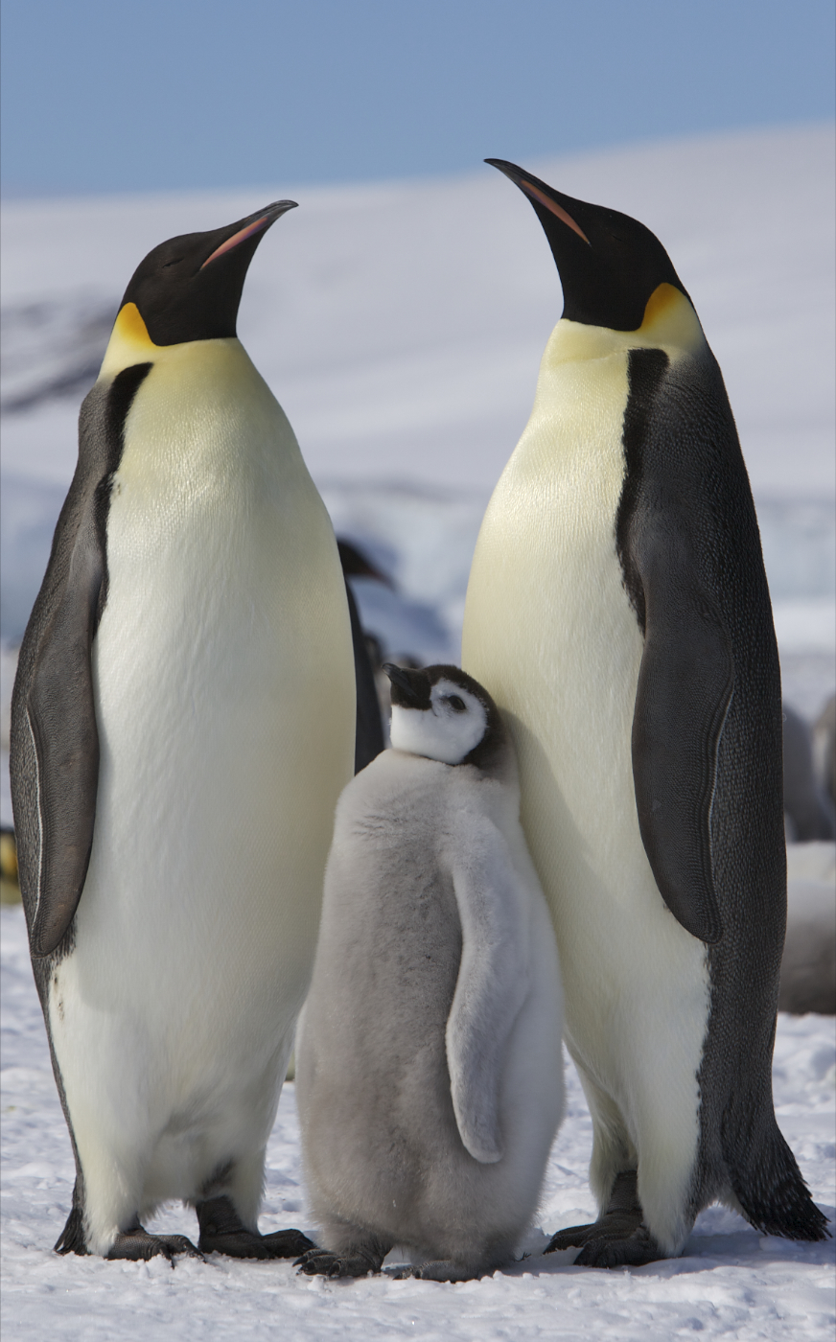
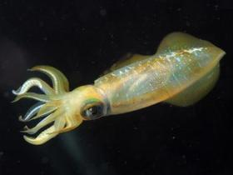
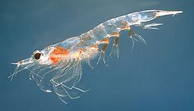
皇帝企鵝
烏賊
分布：南極區域
主要食物:南極磷蝦、腕族類、
烏賊、小魚。
南極磷蝦

Slide 10
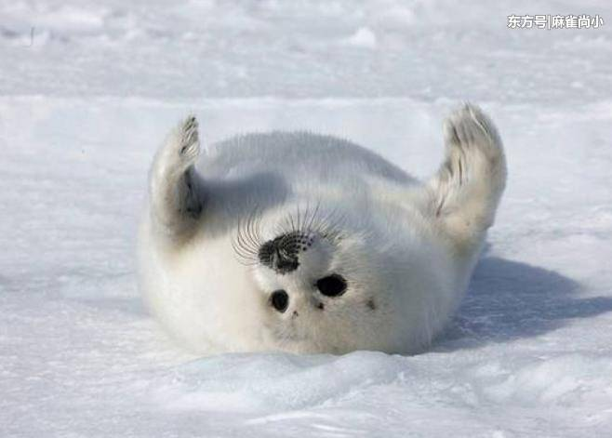
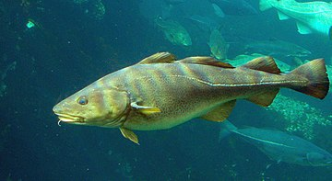
豎琴海豹
分布:亞特蘭大以北到北冰洋間的極地地區。
主要食物:鱈魚、香魚等…
面臨危機:身上的皮毛被做成皮草、布料…
鱈魚

Slide 11
美麗，但卻有著不為人知的哀愁

Slide 12
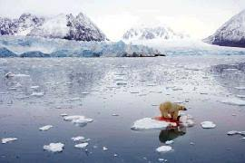

Slide 14
極地，不斷的被破壞，原因…

Slide 15
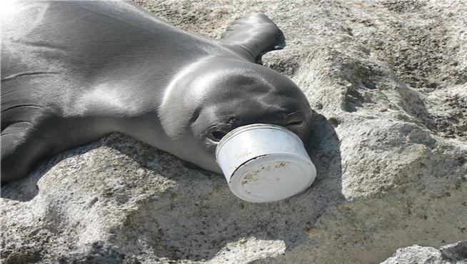
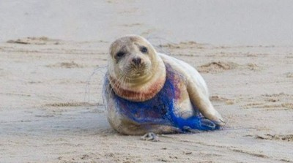
塑膠垃圾
捕漁船隊向大海丟進大量的垃圾，尤其是塑膠製品，常會綑住極地動物。

Slide 16
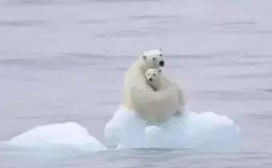
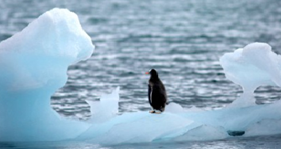
冰山融化
冰山融化會導致南北極動物滅絕、許多國家地區將被淹沒等災難

Slide 17
或許無法恢復，但可以改善。

Slide 18
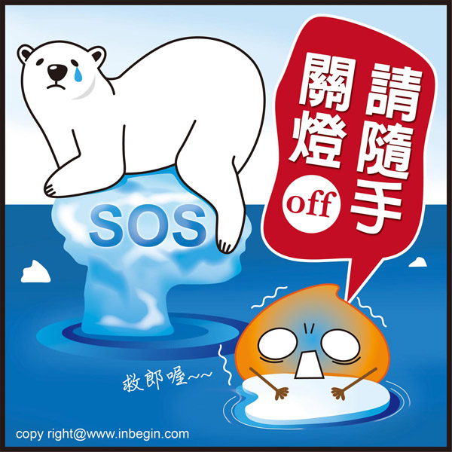
方法:
1.隨手關燈
2.超過30度才開冷氣
3.多搭乘大眾運輸系統

Slide 19
讓我們一起保護極地生態!

Slide 20
謝謝大家!!!
謝謝大家!!!

